Slide 1
الإشارة إلى آلة الخياطة وملحقاتها
مقدم الهدف: لطيفة الخميري

Slide 2
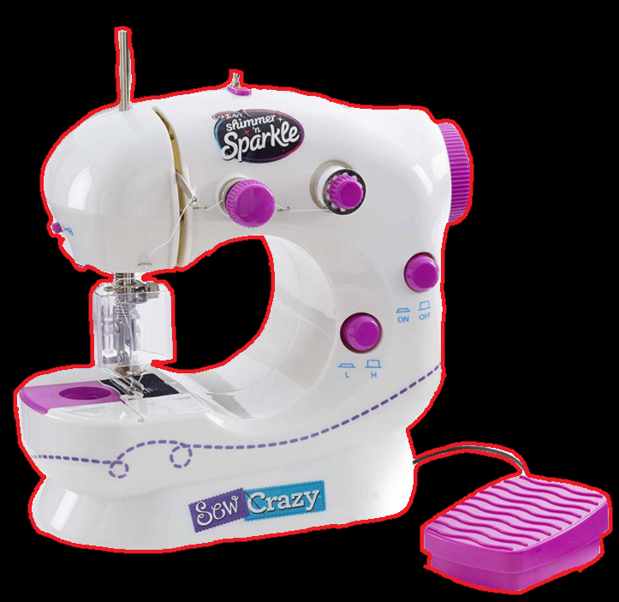
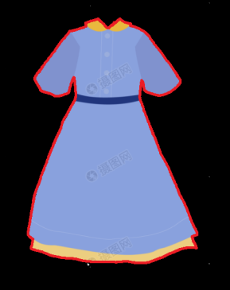
المراجعة: أ. خديجة الكعبي | الإعداد : لطيفة الخميري | الإشارة إلى آلة الخياطة وملحقاتها رقم الهدف :(714) | الهدف
الفئة العمرية:3 - 15 | مستوى الشدة: شديدة | فئة الإعاقة : الإعاقة الذهنية الشديدة | بيانات الهدف
درس قصة: آلة الخياطة! 1-دخلت هند الي غرفة جدتها! 2- وجدت آلة غريبة على الطاولة. 3-سألت جدتها, ما هذه الآلة يا جدتي؟ 4-قالت لها: انها آلة الخياطة! 5- أقوم بخياطة الاقمشة لأصنع لك فستان جميل يا هند! 6-ولكن نحتاج الي خيوط ومقص لأصنع لك الفستان الجميل! |  |  | كتاب الطالب

Slide 3
وجدت آلة غريبة على الطاولة

Slide 4
أقوم بخياطة الاقمشة لأصنع لك فستان جميل يا هند!

Slide 5
6-ولكن نحتاج الي خيوط ومقص لأصنع لك الفستان الجميل!

Slide 6
الإشارة إلى آلة الخياطة وملحقاتها | الهدف
انشطه مهارية | المكونات
ا ستراتيجيات التعليم: 1-الاستكشاف: يستخدم المعلم آلة خياطة بلاستيكية ( لعبة ) امامة على ا ن يقوم الطالب باستكشافها والتحدث عنها . 2- التعليم الفردي : يقوم الطالب باستخدام الآلة على ان يضع المعلم ورقة منقطة بخط مستقيم حتى يستطيع الطالب تمريرها على الالة. 3- الحوار والمناقشة: يضع المعلم الآلة امام الطلاب ويفتح المجال للتحدث عنها وكيف نستخدمها وماذا نستطيع ان نصنع منها. 4- التعلم عن طريق الموسيقى و الأغاني فيديو توضيحي عن لعبة آلة الخياطة | المقدمة
https://www.youtube.com/watch?v=nn8PdZC0f-c

Slide 7
الإشارة إلى آلة الخياطة وملحقاتها | الهدف
التحليل أو انشطه مساعدة | المكونات
الدرس: أنشطة تحفيزية تساعد و تدعم مهارات الطفل يقوم العلم بوضع آلة الخياطة في صندوق ويقوم بسؤال الطالب ما قد يكون داخل الصندوق على ان يقوم المعلم بعرض صور لأدوات وملحقات الة الخياطة. يقوم المعلم بتجهيز أوراق وعليها نقاط بخط مستقيم ليستخدمها الطالب. يضع المعلم صور لملابس ملونه ومختلفة الاشكال ويطلب من الطالب قصها ليصنع خزانة فيها ملابس. يقوم المعلم بوضع خزانة ملابس بلاستيكية بحيث يقوم الطالب بختيار لبس كل مرة يلعب بآلة الخياطة.

Slide 8
التدرج في تنفيذ النشاط: 1- يطلب المعلم من الطالب الجلوس والاستماع الي القصة. 2-يطلب المعلم من الطالب بالتحدث عن آلة الخياطة التي امامة وماذا تفعل. 3-يطلب المعلم من الطالب يستخدم الأوراق ويستخدم الة الخياطة بحيث يمشى على النقاط. 4-يطلب المعلم من الطالب أن يصنع ملابس من الأوراق الملونة. 5-يطلب المعلم من الطالب أن يرتب بعض الملابس للدمى في خزانة صغيرة. النشاط الرياضي : أن يلعب بشكل تنافسي لأسرع طالب ينهى الأوراق المنقطة باستخدام الة الخياطة. النشاط الفني : يقوم الطالب بقص ولزق صور لملابس مختلفة . نشاط موسيقي: أن يشاهد الطالب فيديو عن آلة الخياطة:
تصوير الطالب وهو يلعب مع أخوته في المنزل. | الواجب المنزلي
مجموعة تدريبات على الأيباد تتضمن: تحميل بعض الألعاب المناسبة | تمارين الكترونية
جيد: يتعرف على آلة الخياطة بمساعدة عالية. متوسط: يتعرف على آلة الخياطة بمساعد بسيطة. مرتفع: يتعرف على آلة الخياطة بمفرده. | التقييم
https://www.youtube.com/watch?v=JC1_zgpZVf0

Slide 9
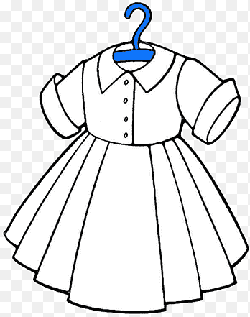
تلوين

Slide 10
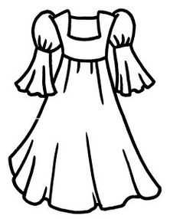
تلوين

Slide 11
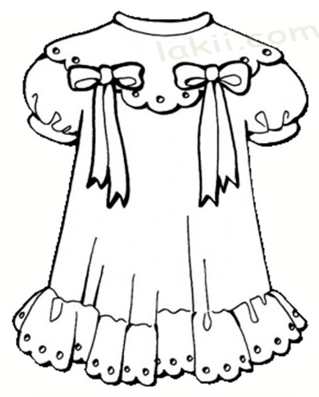
تلوين

